Slide 1
온라인 가상 안경 피팅 룸

Slide 2
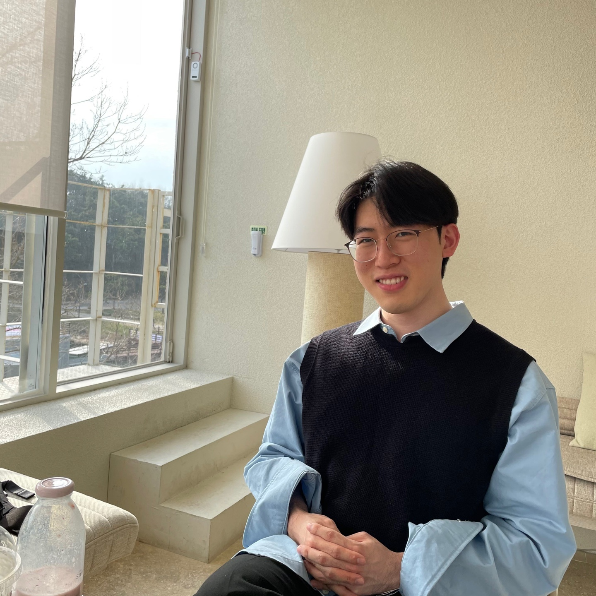

42 Team
기계설계공학부 & IT 정보 공학부
201510298 팽건우
역할: 서비스 개발
Github : https://github.com/GeonWooPaeng
IT 정보 공학부
201820960 유나현
역할: 서비스 개발
Github: https://github.com/nahyunyoo

Slide 3
온라인 가상 안경 피팅 룸 이란
가상환경에서 안경을 써 볼 수 있는 서비스

Slide 4
문제점
확인
선택
전염병
& 손상

Slide 5
관련 기술 현황 & 한계
1. 정확한 값을 위한 여러 사진, 질문에 대한 답변
2. 얼굴을 노출에 따른 보안 문제 발생
3. 로딩 속도가 느림
4. 얼굴 각도, 방향에 따라 잘 입력되지 않음

Slide 6
42 서비스 특징
Live
동영상
42 서비스
안경 피팅
실시간으로 본인의 얼굴에 원하는 안경을 착용하며 착용한 모습을 동영상으로 저장할 수 있는 서비스 입니다.

Slide 7


제작 구조

Slide 8
세부 일정
얼굴 인식
안경 합성
동영상
- 캐스 케이드 분류기
- 카메라 연결
- PNG file 합성
- OpenCV 기능
Github : https://github.com/nahyunyoo/IT42

Slide 9
기대 효과 & 활용 방안
실시간 스타일에 맞게 안경 피팅 가능
전염병, 안경 손상 방지
동영상 저장을 통해 여러 안경을 착용한 모습 비교 가능
온라인 쇼핑일 경우 환불 교환율의 감소

Slide 10
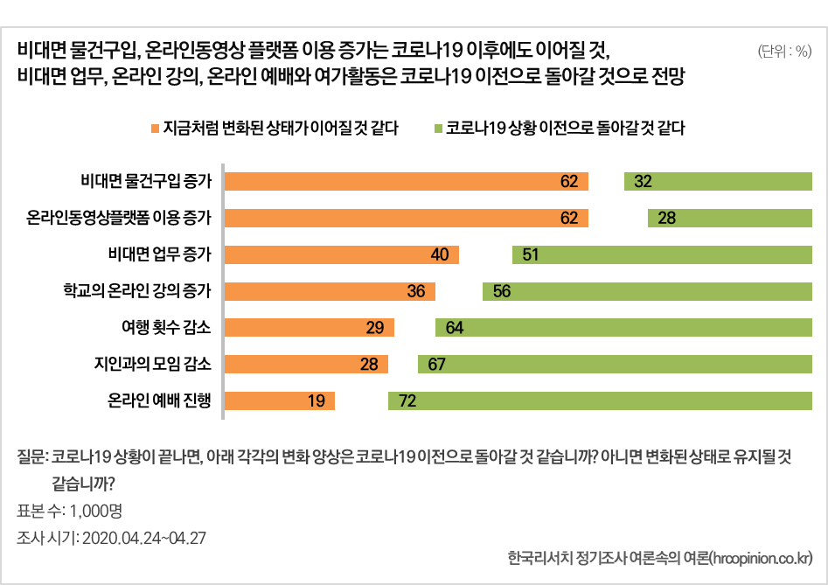
비대면 확장

Slide 11
Q & A

